Slide 1
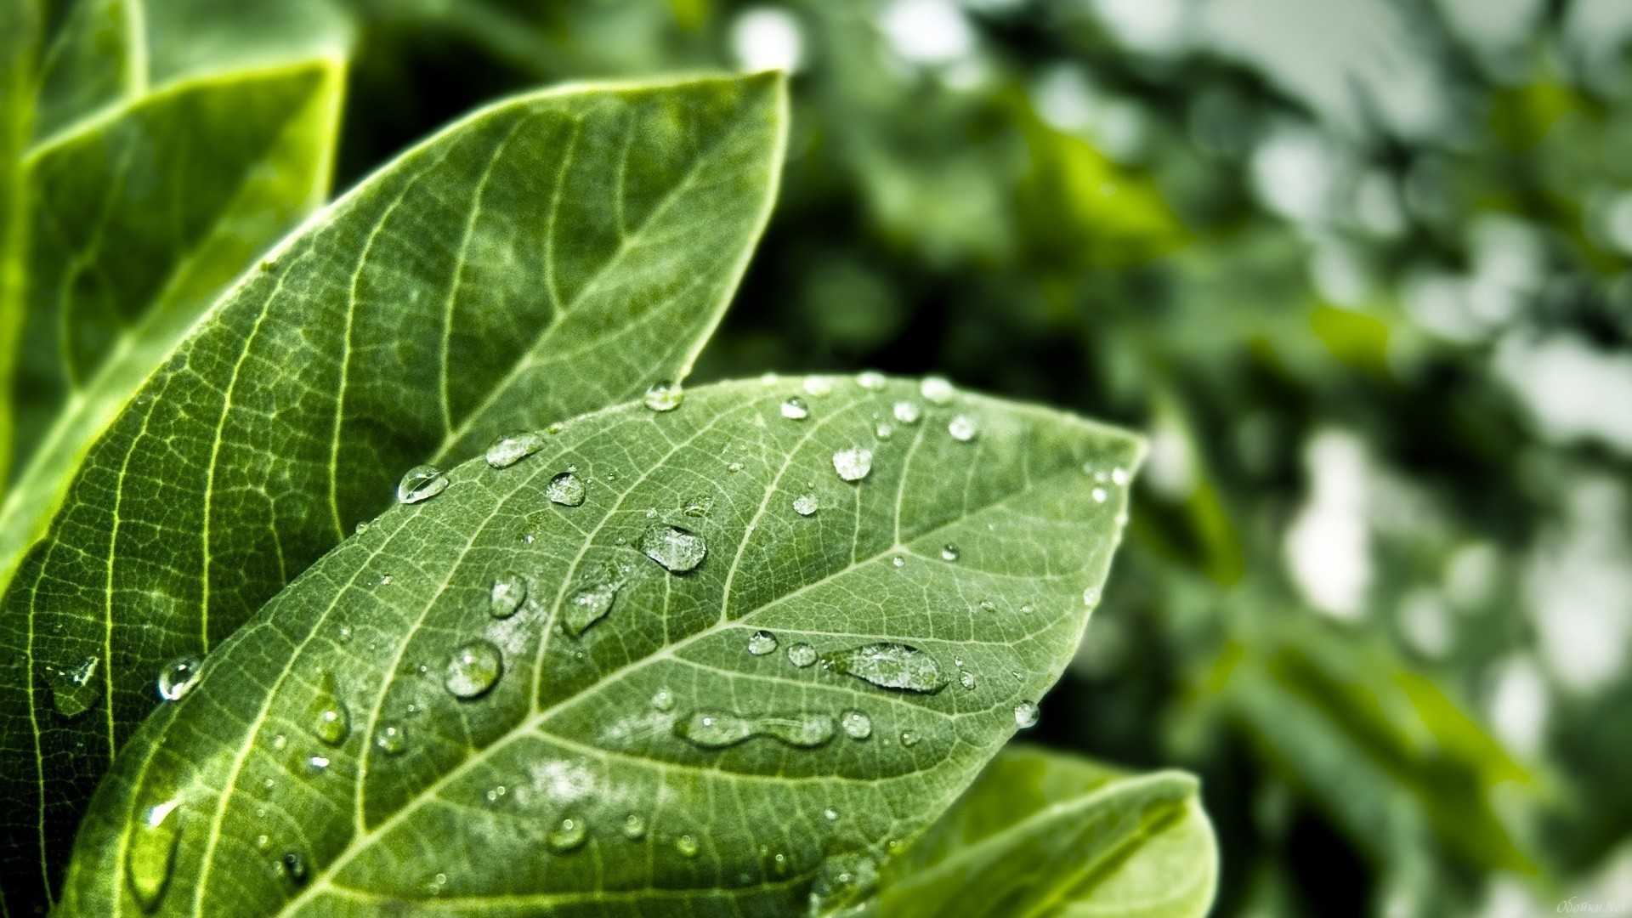
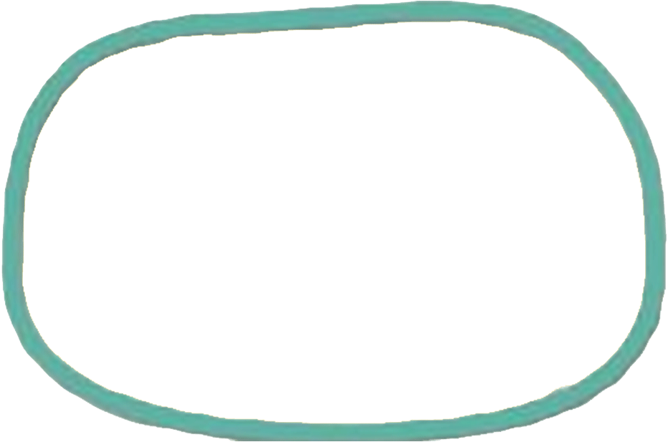


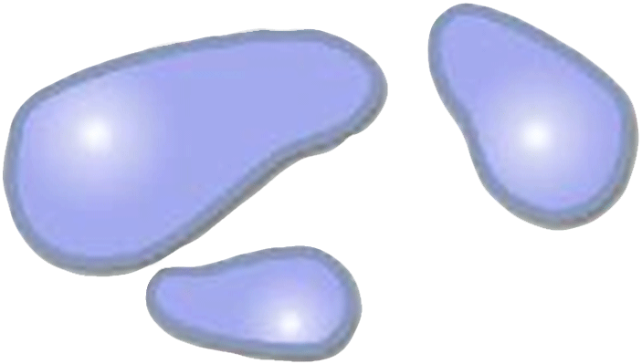
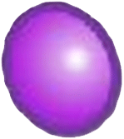
Строение клетки

Slide 2
Жизнь- это совокупность явлений, происходящих в организмах.

Slide 3
Жизнедеятельность
клетки.

Slide 4
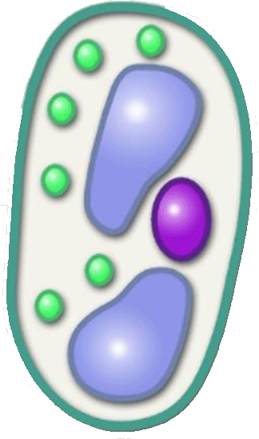
Дыхание клетки
О₂
_{кислород}
СО₂
_{Углекислый}
_{газ}

Slide 5
Перемещение воды

Slide 6
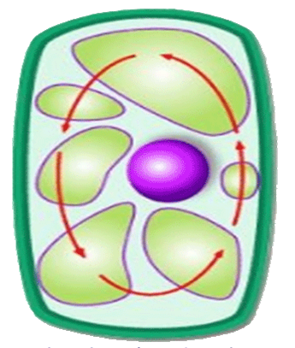
Вещества, поступающие в клетку
Превращение веществ в клетке
Вещества, выделяемые
клеткой

Slide 7
Деление клетки

Slide 8
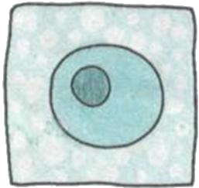

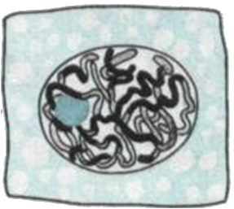
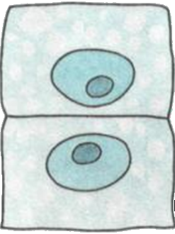
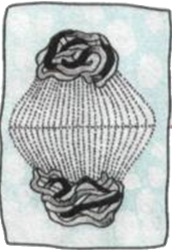

Этапы деления клетки

Slide 9
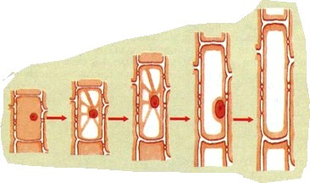
Рост клетки

Slide 10
Спасибо за внимание!

